Slide 1
МБДОУ д/5 «Родничок» комбинированного вида с. Сарыг-Сеп Дистанционное обучение 2 неделя (с 08 октября по 15 октября 2024г.)
подготовительная группа
длительность занятия 30 минут
Воспитатели: Бодаган М.Р.
Дабакай З.Ш.
Якубова Н.В.

Slide 2
Уважаемые родители!
Во время деятельности с ребёнком сделайте,
пожалуйста, фотографии.
Отправить фотографии можно в группу или лично вашему воспитателю.

Slide 3

Тема недели «Я человек»
Цели:
1.Развивать в ребенке положительную
Самооценку, уверенность в себе,
Осознания роста своих достижений,
Самоконтроля и ответственность за
Свои поступки.
2.Формировать представления о
Себе как человеке-предсавителе живого
На Земле.
Рекомендации родителям:
Чтение художественных произведений: Л. Пантелеев « Честное слово»? Маяковский «Что такое хорошо, что такое плохо»
Побеседовать с детьми о правилах хорошего тона в гостях, в местах общественного пользования
Личный пример родителей в закреплении норм поведения с позиции гендерного воспитания детей.

Slide 4
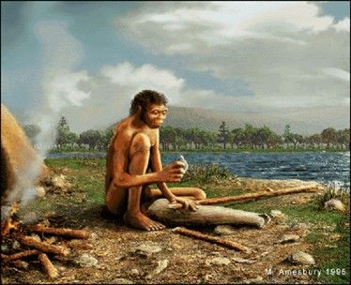
Человек – часть природы
Все в природе
Взаимосвязано. А
Человек только часть природы.
Древни человек
Не мог прожить без растений
И животных. Он полностью
Зависел от окружающей среды,
От природы.

Slide 5
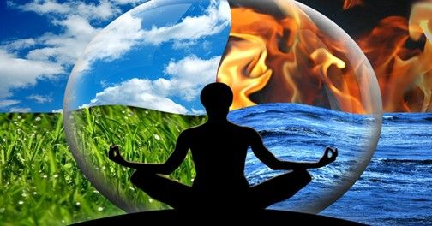
Жизнь человека неразрывно связана с природой невидимыми связями

Slide 6
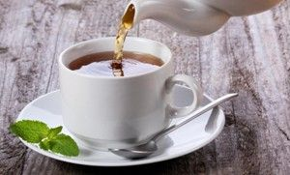
Что нужно, чтобы ты выпил чашку чая утром?
1. ………………..
2…………………..
3……………………
4…………………….
5…………………….

Slide 7
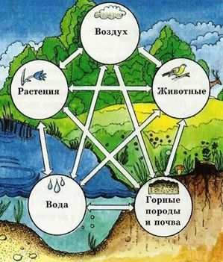
Все на нашей планете взаимосвязано:
вода и воздух (облака)
Вода и растения (деревья)
Растения и почва (грибы)
Вода и животные (рыбы)
Почва и животные (кроты)
Вода и насекомые (стрекоза)
Приведите примеры по основным
Связям в экологических системах Земли
С растениями, животными, грибами
И их взаимосвязь с человеком?

Slide 8
Прочитайте ребенку стихотворение:. В.Маяковский «Что такое хорошо и что такое плохо»
Беседа по содержанию стихотворения. Как называется стихотворение? Что попросил объяснить мальчик? Про каких мальчиков рассказал ему отец? Какие поступки вам понравились? Какие нет? Что решил для себя мальчик после разговора с отцом?
Дидактическая игра «Назови ласково». Друг — … «дружочек», Солнце — … «солнышко», Ребенок — … «ребеночек», Кошка — … «кошечка», Мама — … «мамочка», Птица — … «птичка», Сестра — … «сестренка». согласны с его мнением?

Slide 9
Выучите с ребенком стихотворение
Доброта нужна всем людям, Пусть побольше добрых будет. Говорят не зря при встрече: «Добрый день» и «Добрый вечер».
И не зря ведь есть у нас Пожелание «В добрый час». Доброта — она от века Украшенье человека…
Надо, надо добрым быть, И в беде друг друга не забыть, И завертится Земля быстрей, Если станем хоть чуточку добрей!

Slide 10
Прочитайте ребенку рассказ: Л. Пантелеев «Честное слово»?
Беседа с ребенком по содержанию рассказа Вопросы: Как называется рассказ? Понравился он вам? Почему этот рассказ Л. Пантелеев назвал «Честное слово»? Почему мальчик не согласился, чтобы рассказчик сменил его на посту? (Он был не военный) Почему именно военный мог снять мальчика с караула? (Мальчик серьезно воспринял игру и если он военный, то только военный мог снять его с караула) Как мальчик повел себя при виде военного? Почему майор, прощаясь с мальчиком, сказал, что из него выйдет настоящий воин? Как вы думаете, чему учит этот рассказ? (Честности, благородству, мужеству; если дал честное слово, то его надо держать, чтобы ни случилось) Хотели бы вы дружить с таким мальчиком? Почему?

Slide 11
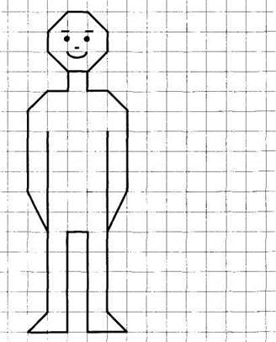
Рисование «портрет друга»

Slide 12
Материал: Альбомный лист, простой карандаш, цветные карандаши.
Прочитайте детям весёлое стихотворение В. Орлова: — Кто кого обидел первый? — Он меня! — Нет, он меня! — Кто кого ударил первым? — Он меня! — Нет, он меня! — Вы же раньше так дружили! — Я дружил! — И я дружил! — Что же вы не поделили? — Я забыл. — И я забыл. Поговорите с детьми об их друзьях, почему они дружат с ними, во что любят играть вместе, зачем нужны друзья.
Вспомните пословицы о дружбе: Друзья познаются в беде. Старый друг лучше новых двух .
Попросите ребенка описать внешний вид друга или подруги. Предложить ребенку нарисовать портрет друга. Сначала рисуется овальная голова, шея, плечи, глаза, нос, рот. Затем прорисовывают детали: брови, уши, причёска.

Slide 13

спасибо за внимание, удачи тебе!

